Slide 1
第二讲
中世纪经院哲学中的经济思想

Slide 2
1、中世纪欧洲的社会经济背景
2、欧洲中世纪的教会与经院哲学
3、经院哲学中的经济思想

Slide 3
1、中世纪欧洲的社会经济背景
1、罗马与中世纪欧洲（中国国家博物馆 ）
1、经济影响
罗马帝国的征服和统治在客观上为今天欧洲的发展奠定了基础。在征服过程中，原来经济比较落后的西欧和中欧等地区，由于先进生产技术的传入，农业、手工业和商业等社会经济获得迅速发展，一大批城市(今天的伦敦、里昂、波恩、斯特拉斯堡、美茵茨、维也纳、布达佩斯、贝尔格莱德等)拔地而起，从而将一个落后的欧洲改造成为经济发达的欧洲，奠定了中世纪欧洲的发展基础。
2、文化影响
罗马帝国时期，原来相互隔绝的地区开始有了交往，中西经济文化交流进一步频繁。尤为重要的是，帝国时期出现的基督教得到了广泛的传播，并在公元313年的米兰敕令中被君士坦丁大帝宣布为合法的宗教，逐渐成为世界上三大宗教之一，对欧美社会产生了重大影响。

Slide 4
2、罗马之后的欧洲
476年西罗马灭亡后，欧洲进入了封建社会
这种封建社会的基础有两个：
日耳曼人的氏族公社制（分封的基础）
衰落的罗马奴隶制（农奴制的基础）

Slide 5
3、中世纪欧洲的经济基本特征
中世纪欧洲的基本特征是封建庄园制经济
西欧封建庄园 是随着西欧封建制确立而形成的经济实体。其基本特征是：封建主用劳役地租剥削农奴，在经济上实行独立经营和核算，内部能自给自足。它是西欧封建社会的基层经济单位，也是农业生产的基本组织单位。

Slide 6
中世纪初期，西欧国家的生产力都很低下，封建主主要依靠自己的地产生活，所以国王、教会和大封建主都建立庄园。典型的庄园一般是一村一庄，但是也有一些大的庄园可以包括几个村庄，当然有些小庄园也只有一个村庄的一部分。庄园土地一般分为领主自营地和农民份地，有的也包括部分的自由地。农民份地由分散各地、相互交错的条田组成，耕作时各地条田统一轮流进行。另外，庄园上还有供集体使用的森林、牧场、水塘等。庄园是自给自足的自然经济形态，庄园生产主要是为生产者自家和领主提供生活资料，庄园的产品很少拿出去卖。庄园里有手工作坊、磨坊和烤面包坊等，可以生产各种生活和生产所需的物品，除非万不得已，庄园很少出去采购，只有少数庄园不能生产的物品（如盐、铁等）才从城市购买。

Slide 7
庄园的农业生产实行三圃耕作制，即把耕地分作春播地、秋播地和休耕地三部分，轮流耕种。休耕地和收获后的耕地作为公共牧场，集体使用。庄园生产者主要是农奴，此外还有自由佃户、雇工和奴仆等。农奴除耕种自己的份地外，还须无偿地为领主耕种自营地。农奴大部分时间要为领主劳动，一般每周3—4天，农忙时增加。农忙时必须优先完成领主自营地的耕作义务。这就是所谓的劳役地租。此外，农奴还必须交纳各种捐税，如人头税。结婚税、死手捐（即财产继承税）、什一税（向教会交纳的宗教税），农民使用领主的磨坊、烤面包坊也得交税。租税之外，还须缴纳各种贡物并服劳役，如献纳家禽、鸡蛋、酒及其他土特产品，杂役如修桥、筑路、砍柴、运输、盖房等等。

Slide 8
为了强制农奴从事这种无偿的繁重劳动，封建领主对农奴拥有行政和司法权力。庄园领主派管家主持生产，监督农民劳动，并设置庄园法庭，以加强对农民的控制。庄园法庭每年召开数次，主要审理农奴与封建主之间的纠纷，以保护领主的利益。另外也审理农奴与自由农民之间的一些纠纷或农民违犯公共利益等案件。一般判决多处以罚金，而罚金则归领主所有。所以司法权是一项有利可图的特权。封建主对其领地上的农奴拥有行政和司法权力，这是中世纪西欧封建制度的一大特点。

Slide 9
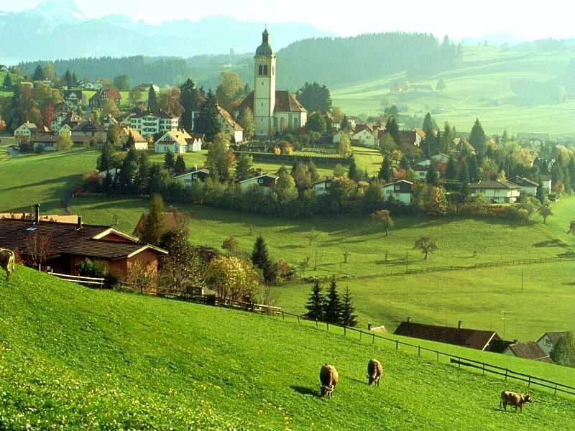

Slide 10
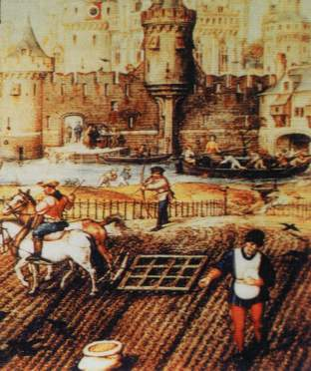

Slide 11
2、商业和贸易在中世纪已开始慢慢恢复，围绕着对商业伦理的讨论也成为了这一时期的一个显著特征
3、中世纪的城市也在慢慢发展，城市手工业行会逐渐成为了一个重要的政治力量
4、由于财富和物质的匮乏，整个欧洲在中世纪一直处于财富饥渴症。

Slide 12
中世纪经济思想发展的源流
1.日耳曼人的氏族公社传统：
重视团体胜过重视个体，为利益而进行的交换只能发生在团体成员以外而非团体成员之中，
即使在个人权利得到尊重的条件下，集体的决定仍然优先于个体。

Slide 13
2.早期基督教思想的影响：
强调平等（基督教的平等观念与奴隶制之间的冲突）
重视劳动（劳动是值得尊重的）
鼓励慈善（帮助穷人是一种主德——cardinal virtues）
重视生活单纯（反对过度追逐物欲）

Slide 14
后果是：这些思想和传统的交汇，一方面铸就了中世纪社会经济实践和经济思想的最底层的基础，但是一方面也使得这些底层和基础在现实中的表现出现了诸多变体：
不平等是得到承认的
奴隶制是得到承认的
慈善和体力劳动更多的是被视为个人德行增进的手段，而非在社会进步的意义上来予以重视和强调
因此，中世纪的经济思想的发展可以看得出来将是一种非常纠结的状态。

Slide 15
2、欧洲中世纪的教会与经院哲学
中世纪的教会是欧洲最有势力的政治组织，它拥有超国家的权力和大量的财富
超国家的权力：国王的登基要接受教会的同意，并由教皇加冕
大量的财富：教会拥有大量的土地
教会可以对信徒征收什一税
教会拥有教徒的大量的捐赠
教会甚至发行赎罪券来敛财
（在君士坦丁以前，在法律的意义上，没有教会财产这一回事，它只在事实的意义上是存在的。313 年的“米兰诏令”第一次在法律上建立了教会财产，并把一种新的财产类目，即团体机关的财产，加入了罗马法内。甚至在那时，领有财产权起初也只限于教堂、墓地以及其他用作礼拜或类似目的的建筑物方面。直到321 年，法律才准许基督教会享有收受赠与或传给教会作为基金的财产之权。）

Slide 16
作为欧洲最有权力的政治和宗教组织，中世纪的教会在通过控制宗教从而控制人们的思想行为方面，是不遗余力的。
为了系统化自己的理论体系，自11A.C出现的经院哲学就成为了宗教世俗化和宗教理论化的标志。

Slide 17
在基督教成为罗马帝国的国教以后，教会原来可能想到的无论什么社会、经济改革方案，都被抛在九霄云外了。由于掌握着财富和政治权，它变得保守了。而且，教会的整个精力差不多被吸引到教义争论方面去。在今天的情况下，几乎每一个人都有着一套改革社会的理论而教会已成为一个这样活跃的社会力量的时候，很难理解那时为什么大家如此集中心思，来激烈地争辩着那些象神学和教义一类的和平常社会利益没有多大关系的事情。但是，如果我们思索一下，理由是很清楚的。那个时代，对宗教问题的讨论自然日益热烈，因为政府对政治的自由讨论加以压制以及正当的地方政治活动日益萎缩。结果，在当时的宗教问题上，人们就找到了讨论和研究的领域。各阶层的人们对当时流行的神学论题，热烈地讨论着，象我们今天讨论着政治问题一样。这项讨论的兴趣，从社会的最上层，延及社会的最下层。
（《中世纪经济社会史》，汤普逊著，商务印书馆）

Slide 18
经院哲学通常指12-14世纪由西欧天主教学院发展起来的哲学思想。
经院哲学的特点是：以古希腊的亚里士多德和中世纪的圣奥古斯丁等古代哲学权威以及辩证方法为基督教服务。在文艺复兴时遭到了人文主义的强烈挑战。

Slide 19
所谓“经院哲学”（scholasticism）最初是在查理曼帝国的宫廷学校以及基督教的大修道院和主教管区的附属学校发展起来的基督教哲学。这些学校是研究神学和哲学的中心，学校的教师和学者被称为经院学者（经师），故他们的哲学就被称为经院哲学。在某种意义上说，虽然教父哲学是中世纪基督教哲学的组成部分，但是实际上它在很大程度上属于旧文明，经院哲学才是真正属于新世界的日耳曼民族的哲学形态。通常我们可以把经院哲学划分为早期、中期和晚期三个阶段。早期经院哲学仍然是奥古斯丁和新柏拉图主义占统治地位的时期，中期是经院哲学的繁荣时期，亚里士多德逐渐成为哲学的最大权威，晚期是被看作异端的唯名论盛行的时期，经院哲学式的理性主义从此一蹶不振。

Slide 20
3经院哲学中的经济思想
经院哲学，作为中世纪教会的文化支柱之一，它对中世纪当时的社会经济中的突出问题也进行了自己的解释和分析。
主要包括对封建农奴制的分析
社会中公平交易问题的分析
对社会商业行为的分析（货币、利息、经商）等等
主要目的是通过对这些社会主要经济现象提供代表教会的指导性看法，更好的引导和规范社会行为，为教会服务。
在这些经院学派的学者中，有突出贡献的是阿奎那以及其他一些学者的零散贡献。

Slide 21
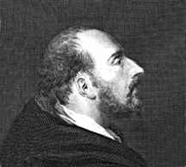
托马斯·阿奎那（Saint Thomas Aquinas）
（(公元1225～1274年)，出生在意大利的古老
城堡洛卡塞卡的一个笃信天主教的家庭。五岁
时被送往隐修院接受初级教育，攻读当时中世
纪学校规定的“七门自由艺术”（即文法、修辞、
逻辑、算术、几何、天文、音乐），受到良好
的教育。之后，阿奎那进入那不勒斯大学文学
院哲学系攻读，接触到风靡当时的亚里士多德
哲学。1244年学习尚未结束时，他决定参加多
明尼克修会，表示献身于天主教和教会。此后，
前后赴法国巴黎大学和德国科隆大学专门学习基督教神学和哲学。1250年升为神父，不久，他登上巴黎大学的讲坛讲授神学和哲学，在此期间，他对亚里士多德的著作做了大量的注释和撰写了许多的著作。包括《论真理》、《反异教大全》、《神学纲要》、《神学大全》和《论万物的精神》，其中《神学大全》充分体现了阿奎那的思想体系，包罗万象，被称之为基督教的一部百科全书。阿奎那也因此而称为“经院哲学之王”，20世纪中叶的马里坦也以“新托马斯主义”为名来建构自己的哲学体系，由此也可以看到阿奎那的影响。
天主教教会认为他是历史上最伟大的神学家，将其评为33位教会圣师之一，他同时也被评为千年对世界最有影响的是为人物中第五名

Slide 22
阿奎那的经济思想
1、关于公平价格(Just Price)的观点，有四个：
首先，他接受了神学家马格努斯的观点，认为公平价格就是商品与商品或商品与货币之间按耗费的劳动量相等的原则相交换的价格，其目的是反对商人的贱买贵卖活动；
其次，他发展了马格努斯的观点，加上了主观因素。他认为封建贵族在出售其占有的剩余产品时，有权从劳动的等价交换以外获得补充的收入，即认为同一物品按人的等级地位不同，可以按不同的价格出卖。这实质是在维护僧侣和世俗的封建主的利益。
再次，认为公平价格不只是取决于劳动，还由物品提供的效用决定。
最后，公平价格是由供求决定的。

Slide 23
2、关于货币和商业的观点。认为货币的作用只是便利交换，不能成为社会财富的代表。他一方面认为货币是从交换中产生的，另一方面又认为它是人们主观意志的产物。他赞扬满足生活需要的交换，反对以获利为目的，即获取更多货币的交换。
阿奎那指出，在商业活动中，商人由于“曾因在某点改良物品，或因场所或时间的不同，或因自己由一处运输该物品而至别处，或因在运输该物品中所冒的风险”，收取超过自己过去支付的价格，是合理的。
但是，故意囤积居奇，抬高物价是非法的。

Slide 24
3、关于利息的观点。反对放债取利，认为这是一种不义的行为。
为什么反对利息？1.圣经禁止；2.亚里斯多德说：金钱是不生产的，金钱无法生产金钱，所以，要求高利，不合；3.或言，收取利息是对债主让渡金钱使用时间的补偿，但中世纪的宗教认为：时间是神的，是共有财产，你不能以你让渡了金钱的使用时间为借口；4.由罗马市民法，货币本身即是消费品，本身别无用处。它的使用，不能和所有权分开。出借金钱，就是放弃所有，而且，对于使用已经出卖的物品，要求支付，是不正当的。
但囿于现实的需要，又承认收取利率在一定情形下是合适的。基本理由：贷款是有风险的，当贷款招致损失后，债主有权索赔。据此，赊购的人给予高于现价的未来价格也是可以接受的（利率产生了），贴现也是可以的

Slide 25
4、赞成封建农奴制，利用上帝创造世界中即有高级低级之分，来为不合理的社会等级制辩护。但他还是赞成和鼓励劳动

Slide 26
附：中世纪欧洲其他的经济思想萌芽
尽管经院哲学在中世纪的欧洲占主流和统治地位，但是随着这一时期欧洲社会经济的缓慢恢复和发展，欧洲仍然出现了一些有价值的经济思想的萌芽：
（1）反对封建等级制的异教：
该群体主要是从圣经中的所谓平等原则出发，对于封建贵族和普通民众的不平等的现实提出了批判和主张，这又分为城市平民异教和农村平民异教

Slide 27
（2）反映商业力量兴起的思想
在中世纪的社会发展中，随着社会经济的逐渐恢复，商业力量以及与商业活动相关的诸多现象也引发了人们的讨论和思考：
1.奥雷斯姆的货币思想：1360《论货币的发明》
货币出现是经济发展的需要
货币的公信力应该由国王来保证
国王不应该滥发货币

Slide 28
2.莫利诺斯的契约与放贷理论
1546《论契约与高利贷》
放贷取利是合理和应当的（原因是借贷人通过借贷得到了超过没有借贷时的收益，这样，作为得到改进的一方应该想帮助他的放款人提供报偿）
讨论了高利贷利息的合理范围：
一旦有订立合同，合同规定的利息条款就应当得到执行
如果借贷人拖延还款，债务人需要得到惩罚，债权人有权收取滞纳期间的利息
利息不应该超过资产的最大化收益，也不宜低于资产的最低收益

